Slide 1
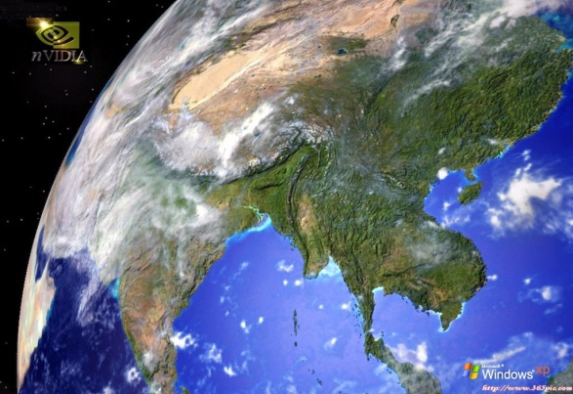



Bài 15
Lớp vỏ khí của trái đất
Khí áp và gió trên trái đất

Slide 2

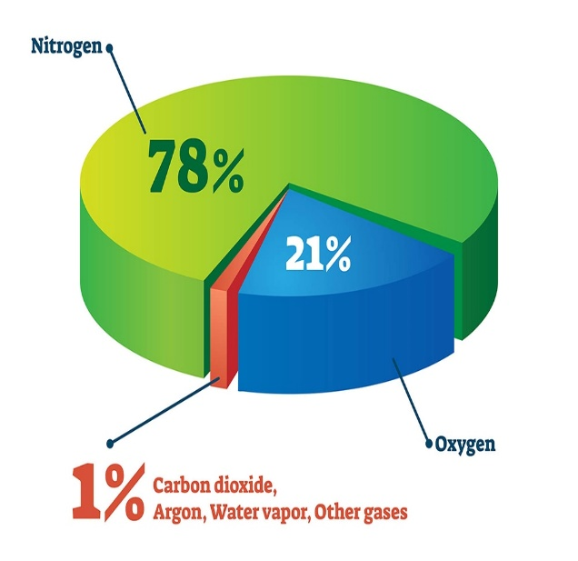
Thảo luận theo cặp:
Học sinh quan sát SGK và dựa vào kiến thức của bản thân hoàn thành PHT sau
PHIẾU HỌC TẬP SỐ 1
Dựa vào hiểu biết của em và kiến thức SGK hoàn thành bài tập sau:
Không khí gồm những thành phần nào?
……………………………………………………………………………………………………
2. Mỗi thành phần chiếm tỉ lệ bao nhiêu?
……………………………………………………………………………………………………
3. Vai trò của ôxy, hơi nước và khí CO2 đối với tự nhiên vào đời sống?
- Oxi giúp duy trì sự sống cho con người và sinh vật, là nguyên tố cấu tạo nên các tế bào và hợp chất quan trọng
- hơi nước: là cơ sở tạo ra lớp nước trên TĐ hình thành nên sự sống
- khí cacsbonic: tham gia vào quá trình quang hợp của thực vật, giữ ẩm cho TĐ, điều hòa khí hậu

Slide 3
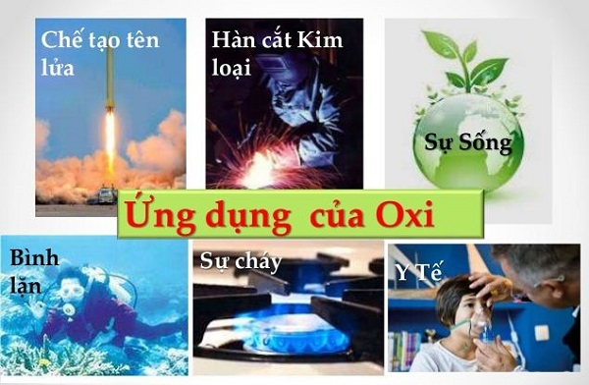

Slide 4


Slide 5
1. Thành phần không khí gần bề mặt đất
Gồm :
- Khí ni tơ (N2) chiếm 78%.
- Khí ôxi (O2) chiếm 21% .
Hơi nước và các khí khác chiếm 1%
=>Các khi này có vai trò rất quan trọng đối với tự nhiên và đời sống.

Slide 6
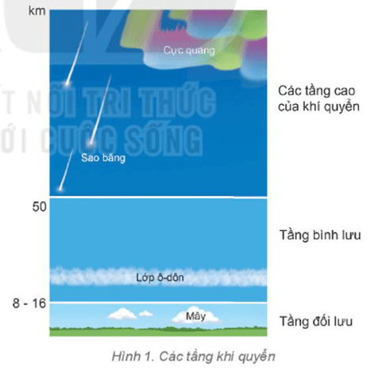
2. CÁC TÂNG KHÍ QUYỂN
Quan sát hình ảnh,kết hợp thông tin sgk hoàng thành phiếu học tập sau?

Slide 7
 | Đối lưu | Bình lưu | Các tầng cao
Vị trí
Đặc điểm

Slide 8
2. CÁC TÂNG KHÍ QUYỂN
PHIẾU HỌC TẬP SỐ 2
Bài tập 1: Đọc thông tin trong mục 2 và quan sát hình 1, 2, em hãy hoàn thành bảng sau đây
 | Đối lưu | Bình lưu | Các tầng cao
Vị trí
Đặc điểm | Tập trung 90% không khí, không khí luôn chuyển động theo chiều thẳng đứng. - Là nơi sinh ra các hiện tượng khí tượng: mây, mưa, sấm chớp… - Càng lên cao nhiệt độ không khí càng giảm, lên cao100m nhiệt độ giảm 0,6⁰C. | Có lớp ô dôn có tác dụng hấp thụ, ngăn các tia bức xạ có hại của MT đối với sinh vật và con người. | Không khí cực loãng, không ảnh hưởng trực tiếp đến đời sống con người
-Nằm dưới cùng
- dày: 8-16 km
Nằm trên tầng đối lưu
16-50km
> 50 km

Slide 9
3. Tìm hiểu về các khối khí
Khai thác thông tin mục 3; H.15.3 SGK hoàn thành phiếu HT sau:
Tên khối khí | Nơi hình thành | Đặc điểm chính
Khối khí nóng
Khối khí lạnh
Khối khí lục địa
Khối khí đại dương

Slide 10
Khối khí | Nơi hình thành | Đặc điểm chính
Khối khí nóng
Khối khí lạnh
Khối khí lục địa
Khối khí đại dương
Nhiệt độ tương đối cao
Các vùng vĩ độ thấp
các vùng vĩ độ cao
Nhiệt độ tương đối thấp
các vùng đất liền
Tính chất tương đối khô
các vùng đại dương và biển
Độ ẩm lớn

Slide 11
3-Các khối khí:
- Khối khí nóng hình thành trên các vùng vĩ độ thấp, có nhiệt độ tương đối cao.
- Khối khí lạnh hình thành trên các vùng vĩ độ cao, có nhiệt độ tương đối thấp.
- Khối khí đại dương hình thành trên các biền và đại dương, có độ ẩm lớn.
- Khối khí lục địa hình thành trên các vùng đất liền, có tính chất tương đối khô

Slide 12
Bài tập 3: Điền từ còn thiếu vào đoạn sau:
- ……………… của không khí lên bề mặt Trái Đất gọi là khí áp.
- Đơn vị đo khí áp là ………………
- …………… được phân bố trên TRÁI ĐẤT thành các đai khí áp ………. và khí áp ………… từ xích đạo về cực
+ Các đai …………. nằm ở khoảng vĩ độ 0⁰ và khoảng vĩ độ 60⁰B và N
+ Các đai áp ………………nằm ở khoảng vĩ độ 30⁰ B và N và khoảng vĩ độ 90⁰B và N (cực Bắc và Nam)
Sức ép
Mi-li-ba
Khí áp
Thấp
cao
Thấp
cao

Slide 13
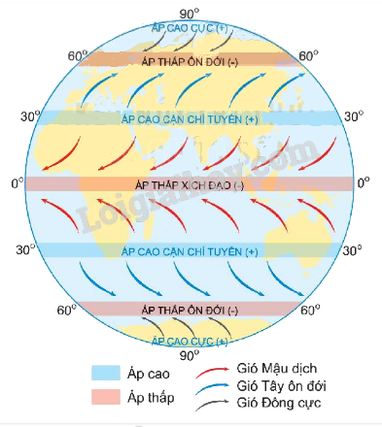

Slide 14
4/ Khí áp. Các đai khí áp trên Trái Đất
a. Khí áp:
- Khí áp là sức ép của của không khí lên bề mặt Trái Đất.
- Dụng cụ đo khí áp là khí áp kế.
- Khí áp trung bình trên mặt biển là 1013mb, tương ứng 760mmHg.
b. Các đai khí áp trên Trái đất
- Trên Trái Đất, các đai khí áp cao và đai khí áp thấp xen kẽ nhau từ Xích đạo về cực.
- Do sự xen kẽ của lục địa và đại dương, các đai khí áp bị chia cắt thành các khu khí áp riêng biệt.

Slide 15
Bài tập 4: Nối những đơn vị kiến thức ở cột A_B_C để tạo thành hệ thống kiến thức đầy đủ
và chính xác và hoàn thành kiến thức còn thiếu vào dấu …
A | B | C
Loại gió | Phạm vi gió thổi. | Hướng gió.
1/Đông cực | a/ Từ khoảng các vĩ độ 30⁰B và N về XĐ | E/ ở nửa cầu B, gió hướng TN, ở nửa cầu N, gió hướng TB
2/Tín phong | b/ Từ khoảng các vĩ độ 90⁰Bvà N về 60⁰B và N | F/ ở nửa cầu Bắc hướng ĐB, ở nửa cầu Nam hướng ĐN
3/Tây ôn đới | c/ Từ khoảng các vĩ độ 30⁰B và N lên khoảng các vĩ độ 60⁰B và N | G/ ở nửa cầu B, gió hướng ĐB, ở nửa cầu N, gió hướng ĐN
Gió là………………………………………………………………………………………

Slide 16
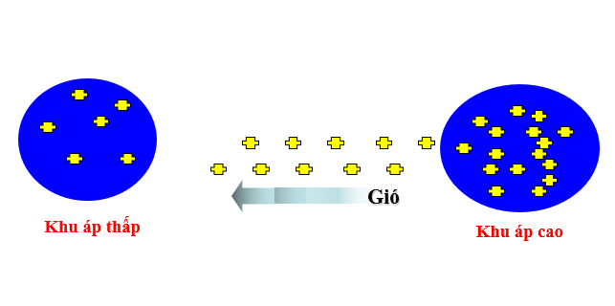
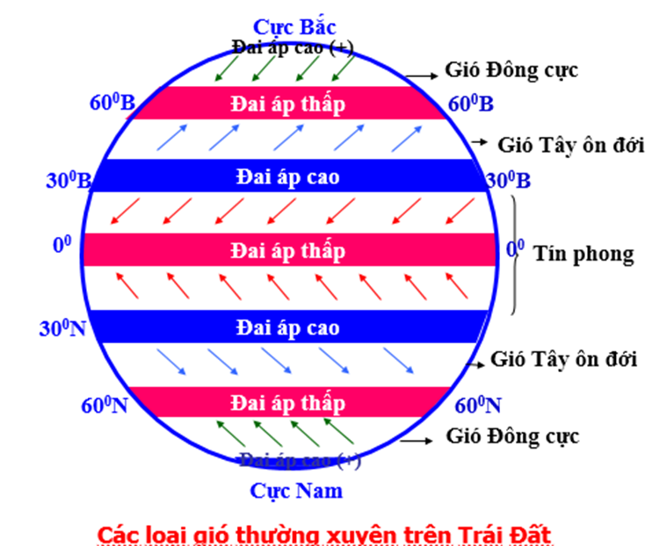
5.Gió. Các loại gió thổi thường xuyên trên trái đất
Loại gió | Phạm vi gió thổi | Hướng gió
Tín phong | Từ khoảng các vĩ độ 30⁰B và N về XĐ | ở nửa cầu Bắc hướng ĐB, ở nửa cầu Nam hướng ĐN
Tây ôn đới | Từ khoảng các vĩ độ 30⁰B và N lên khoảng các vĩ độ 60⁰B và N | ở nửa cầu B, gió hướng TN, ở nửa cầu N, gió hướng TB
Đông cực | Từ khoảng các vĩ độ 90⁰Bvà N về 60⁰B và N | ở nửa cầu B, gió hướng ĐB, ở nửa cầu N, gió hướng ĐN

Slide 17






AI NHANH HƠN

Slide 18











CHÚC MỪNG
CHÚC MỪNG

Slide 19



Khí Nitơ 78%
Chất khí chiếm tỉ lệ lớn nhất trong thành phần của không khí là gì?

Slide 20
Từ nơi áp cao về nơi áp thấp
Gió là sự chuyển động của không khí từ đâu đến đâu?

Slide 21
0-16km
Tầng đối lưu vị trí nằm ở đâu?

Slide 22
21 %
Khí ôxy chiếm bao nhiêu % trong không khí

Slide 23
Khối khí nóng
Khối khí lạnh
Khối khí lục địa
Khối khí đại dương
Liệt kê các khối khí

Slide 24


Tín phong
Tây ôn đới
Đông cực
Kể tên các loại gió thổi thường xuyên trên TĐ

Slide 25
Khí áp kế
Dụng cụ đo khí áp là gì?

Slide 26
MB (mi-li-ba)
Đơn vị đo khí áp là gì?

Slide 27
Tầng bình lưu
Lớp Ô dôn nằm ở tầng nào?

Slide 28

Vận dung, mở rộng
Thu thập thông tin về hoạt động sản xuất điện gió

